Slide 2
Apresentação 2 – ONDA SONORA
As ondas
O som

Slide 3
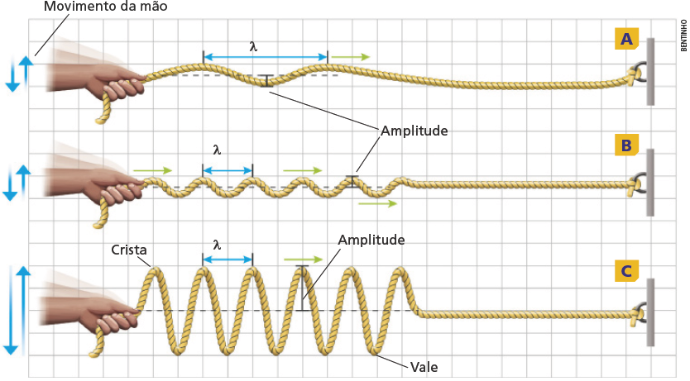
O movimento da mão causa uma perturbação na corda (pulso). As perturbações periódicas que se propagam sem transportar matéria recebem o nome de ondas.
A distância entre duas cristas consecutivas (ou dois vales) é chamada comprimento de onda, que é representado pela letra grega lambda minúscula (λ).
Ondas
O ponto mais alto da onda é chamado de crista.
Amplitude é a distância entre a crista ou o vale até o ponto de equilíbrio.
O ponto mais baixo da onda é chamado de vale.
Elaborado com base em: WALKER, Jearl; HALLIDAY, David; RESNICK, Robert. Fundamentos de física: gravitação, ondas e termodinâmica. 10. ed. Rio de Janeiro: LTC, 2016. v. 2, p. 280. E-book.
Representação da formação de ondas em uma corda. As ondas A e B têm a mesma amplitude,
mas comprimento e frequência diferentes. As ondas B e C têm o mesmo comprimento e a mesma
frequência, mas amplitudes diferentes. As setas verdes indicam o sentido de propagação das ondas.

Slide 4
Tipos de ondas
Quanto à direção de propagação e a direção de oscilação
Quanto ao meio em que se propagam
Transversal
Longitudinal
Mecânica
Eletromagnética
A perturbação oscila de maneira perpendicular à
propagação.
A oscilação e a propagação têm a mesma direção.
Depende de um meio material para se propagar (como uma corda).
Não depende de um meio material para se propagar (propaga-se mesmo no vácuo).

Slide 5
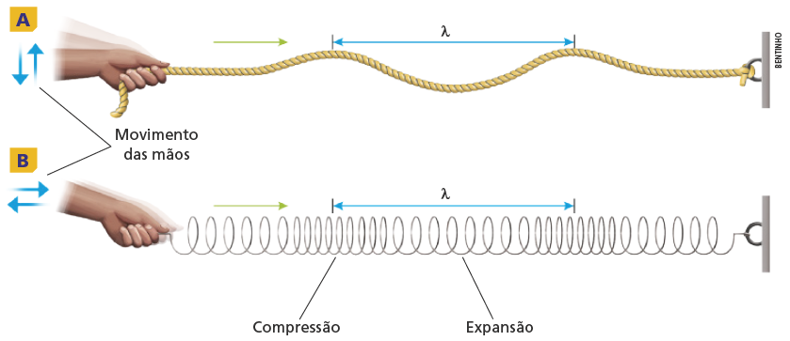
Ondas transversais e longitudinais
Em uma onda transversal, a perturbação oscila de maneira perpendicular à propagação.
Em uma onda longitudinal, a oscilação e a propagação têm a mesma direção.
Elaborado com base em: YOUNG, Hugh D.; FREEDMAN, Roger A. Física II: termodinâmica e ondas. 14. ed. São Paulo: Pearson, 2016. p. 114. E-book.
Representação de uma onda transversal (A) e de uma onda longitudinal (B) com o mesmo comprimento. As setas verdes indicam o sentido de propagação das ondas.

Slide 6
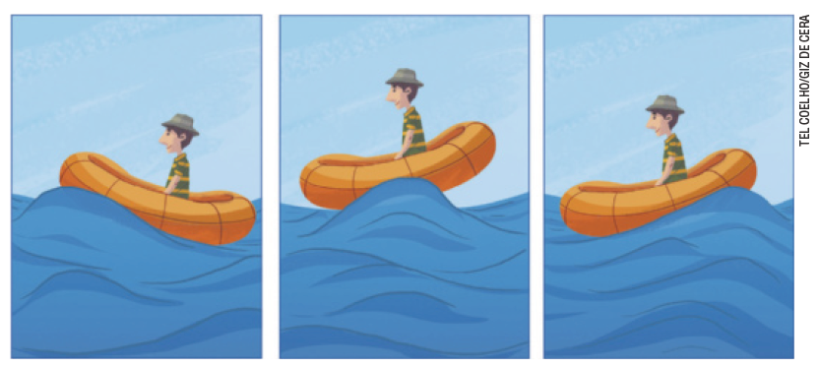
Propriedade das ondas
O barco se movimenta apenas na vertical quando uma onda passa por ele, não se deslocando.
Representação de barco se deslocando para cima e para baixo quando uma onda passa por ele.
As ondas não transportam matéria.

Slide 7
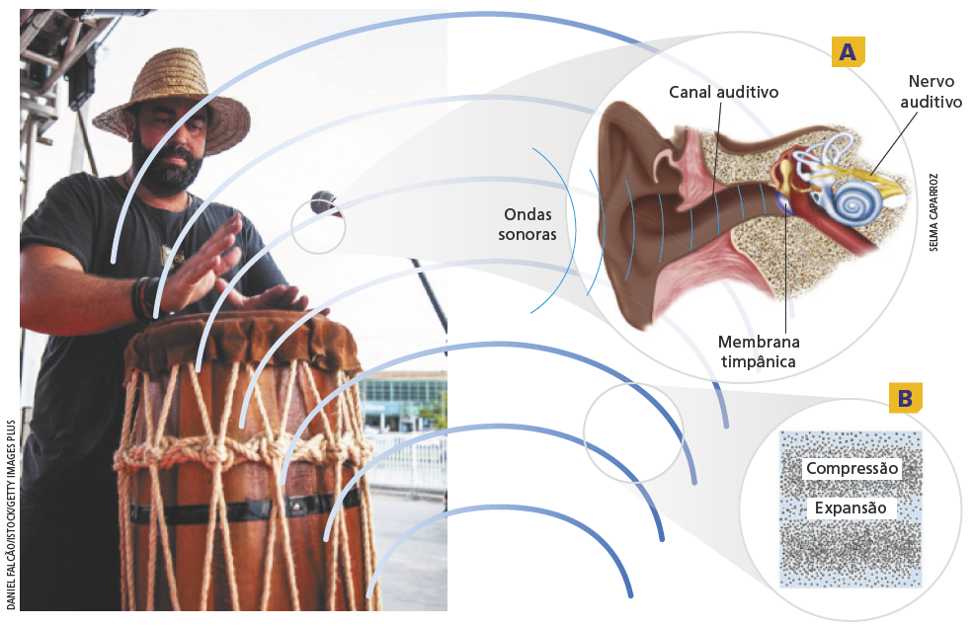
Som
O som é uma sensação que temos quando as ondas sonoras são captadas pelas orelhas e interpretadas pelo cérebro.
As ondas sonoras são ondas mecânicas, pois dependem de um meio material (ar ou a água) para se propagar.
Também são longitudinais, pois as oscilações (compressões e expansões) ocorrem na mesma direção que a propagação da onda.
Elaborado com base em: TORTORA, Gerard J.; DERRICKSON, Bryan. Corpo humano: fundamentos de anatomia e fisiologia. 10. ed. Porto Alegre: Artmed, 2017. p. 311.
Representação da produção do som no tambor. Quando é golpeada, a membrana vibra e transfere a vibração para o ar, originando ondas sonoras. (A) Detalhe da chegada das ondas sonoras à orelha. (B) Representação das zonas de compressão e expansão do ar; os pontinhos representam as moléculas que compõem os gases do ar.

Slide 8
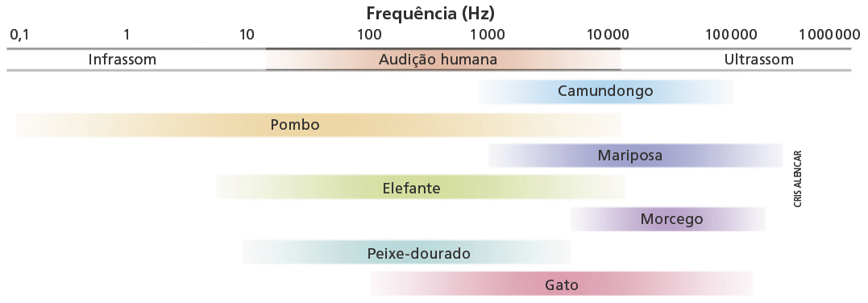
Espectro sonoro
O conjunto de todas as frequências possíveis para as ondas sonoras compõe o espectro sonoro. O sistema auditivo humano é capaz de captar ondas sonoras com frequência entre 20 Hz e 20 000 Hz, que compõem o espectro audível.
Muitos animais são capazes de produzir
sons no espectro do infrassom e do ultrassom.
Elaborado com base em: FAY, Richard R. Hearing in vertebrates: a psychophysics databook. Winnetka: Hill-Fay Associates, 1988.
Intervalos audíveis do espectro sonoro (conjunto de frequências) para algumas espécies.

Slide 9
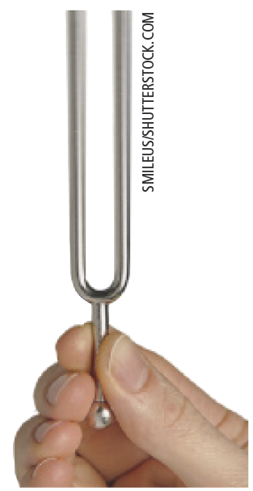
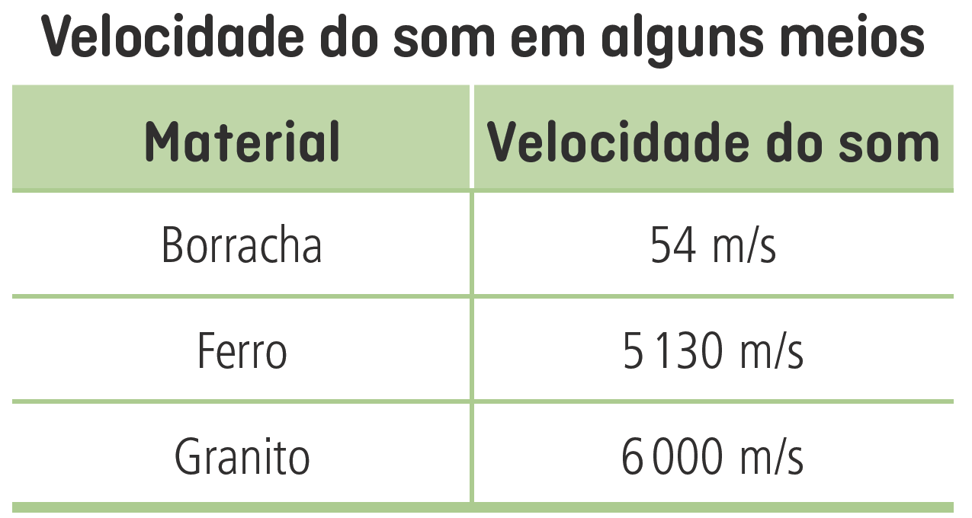
Propriedades do som
Velocidade de propagação
A velocidade das ondas sonoras depende do meio em que se propagam. É favorecida quando as partículas do meio estão mais próximas e mais aderidas entre si.
Altura
A altura diz respeito à frequência das ondas sonoras.
Sons altos são aqueles com frequências elevadas, que são percebidos como agudos.
Assobios ou o miado de um gato são agudos (altos).
Sons com frequências baixas são percebidos como graves, como o trovão.
Diapasão em vibração. Ao ser batido, ele vibra sempre na mesma frequência – 440 Hz na maioria dos modelos, o que corresponde à nota musical Lá.
Fonte dos dados: UNIVERSIDADE FEDERAL DA BAHIA. Velocidade das ondas sonoras no ar. Salvador: UFBA, [2019?]. Disponível em: http://www2.fis.ufba.br/dfg/fis2/Velocidade_som.pdf.
UNIVERSIDADE FEDERAL DE MINAS GERAIS. Velocidade do som em metais. Belo Horizonte: UFMG, [2019?]. Disponível em: https://www.fisica.ufmg.br/ciclo-basico/wp-content/uploads/sites/4/2020/05/Velocidade_do_som_em_metais.pdf. Acessos em: 6 maio 2022.

Slide 10
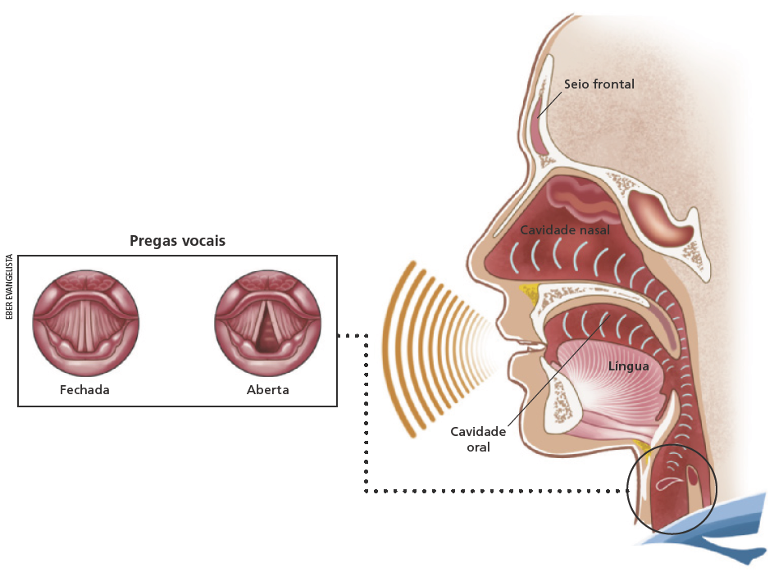
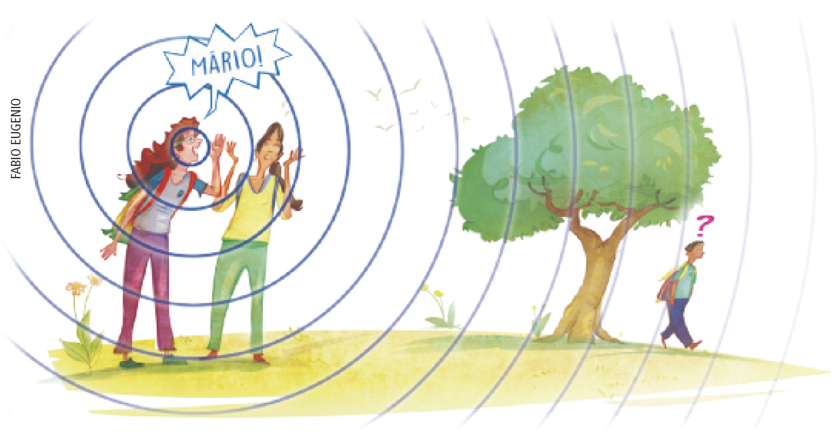
Propriedades do som
Intensidade
É o volume do som. Está relacionada à quantidade de energia que a onda transporta: quanto mais intensa, maior é a quantidade de energia transportada.
Timbre
É a característica que permite diferenciar dois sons de mesma altura, mas produzidos por fontes diferentes.
Cada pessoa tem um timbre de voz.
Elaborado com base em: ROBERTS, Alice M. The complete human body: the definitive visual guide. 2. ed. Nova York: DK Publishing, 2016. p. 338-345.
Ilustração representando que a intensidade do som diminui conforme ele se propaga para longe da fonte. Quem está perto da pessoa que gritou escuta o grito em uma intensidade mais alta; quem está afastado escuta um som mais fraco.
Representação da produção da voz. As pregas vocais, em detalhe e vistas de cima, são estruturas formadas por tecido muscular e se localizam na laringe. Quando falamos, o ar que passa pela laringe faz as pregas vocais vibrarem, emitindo som.

Slide 11
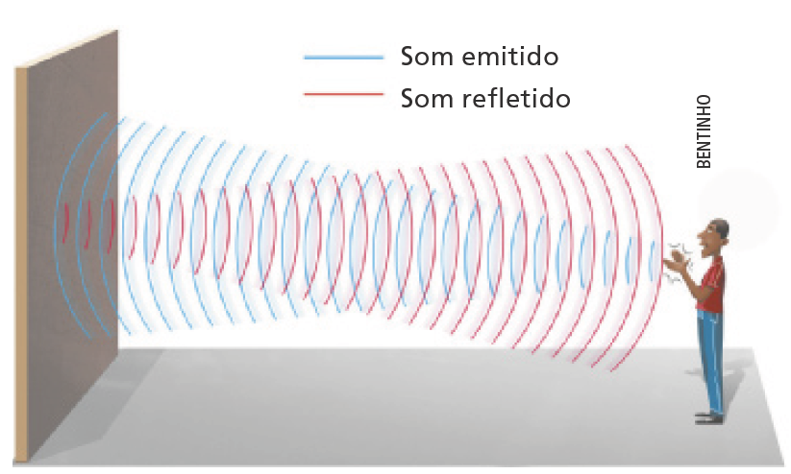
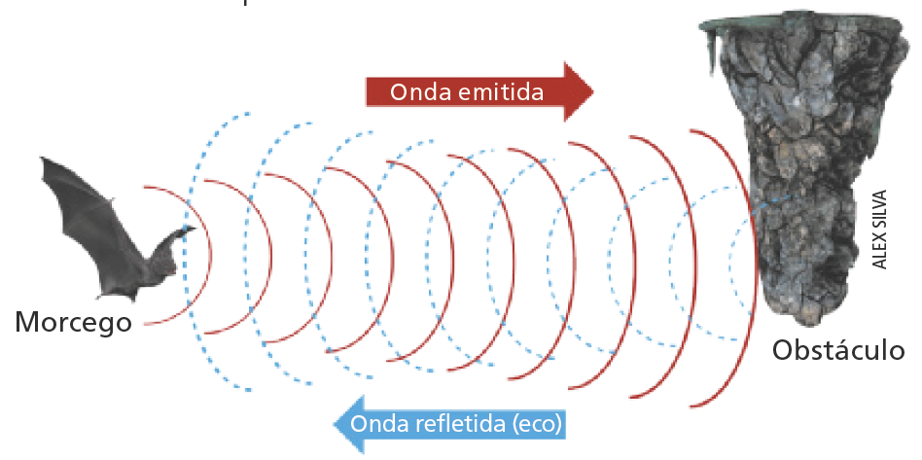
Eco
As ondas sonoras atingem uma superfície, parte delas é absorvida e parte é refletida de volta. Isso pode originar o eco, fenômeno que ocorre quando ouvimos o mesmo som duas vezes, uma após a outra.
Muitos animais, como golfinhos e morcegos, utilizam essa propriedade do som para localizar obstáculos, parceiros e possíveis presas – é a chamada ecolocalização.
Elaborado com base em: URONE, Paul Peter; HINRICHS, Roger. College physics. Houston: OpenStax, 2012. p. 656.
Representação da formação do eco. As ondas sonoras encontram um anteparo e são refletidas.
Elaborado com base em: URONE, Paul Peter; HINRICHS, Roger. College Physics. Houston: OpenStax, 2012. p. 656.
Representação da ecolocalização de um morcego.

